Slide 1
Почему Волнистые попугаи разговаривают?
Подготовил: ученик 3А класса
МАОУ СОШ 8 Им. Генерал-лейтенанта
В.Г.Асапова
Г.Южно-Сахалинск
Цёмка Иван

Slide 2
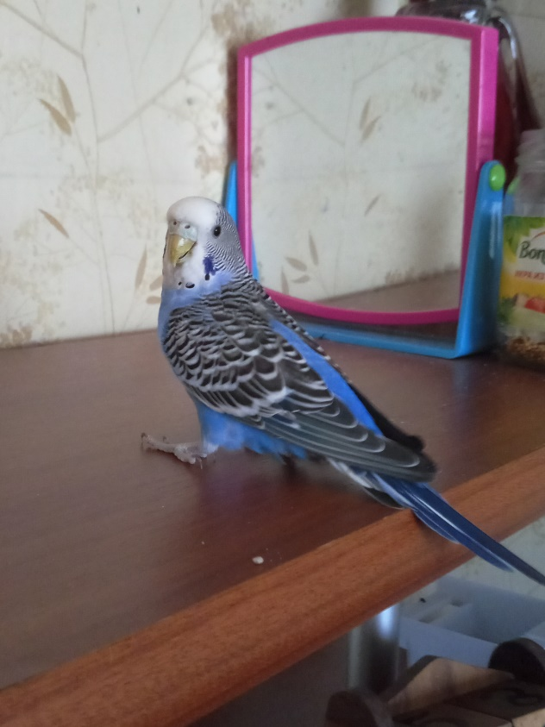
Я выбрал эту тему, потому что у меня дома живет волнистый попугайчик и он разговаривает. Цели исследования- ознакомится более подробно с одним из видов клеточных птиц - волнистым попугаем. Выяснить причину, почему попугаи разговаривают?

Slide 3
Актуальность: Люди всегда получали огромное удовольствие от говорящих попугаев. Однако, никто так и не может объяснить, почему этим птицам удается имитировать человеческую речь. Многие просто путаются в догадках, почему они разговаривают? Если это волнует взрослых, то представьте насколько это интересно нам-детям!.. А может быть, попугаи очень умные птицы?

Slide 4
Для достижения цели я поставил перед собой некоторые задачи: -Узнать подробнее о жизни попугаев. -Изучить анатомическую особенность волнистого попугая. -Изучить способы обучения попугаев речи.

Slide 5
Для того чтобы проверить свои предположения, я составил план исследования: -Изучение литературы, поиск в интернете . -Наблюдение. -Проанализировать собранную информацию.

Slide 6
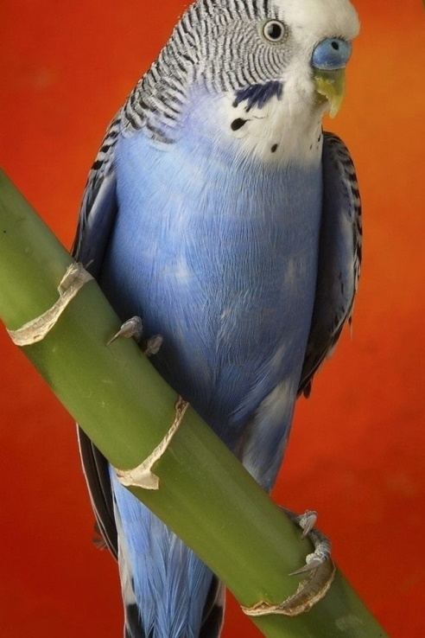
Гипотеза Предположим, что попугаи могут произносить отдельные слова и даже фразы, но это лишь имитация звуков, которые они слышат из окружающей среды.

Slide 7
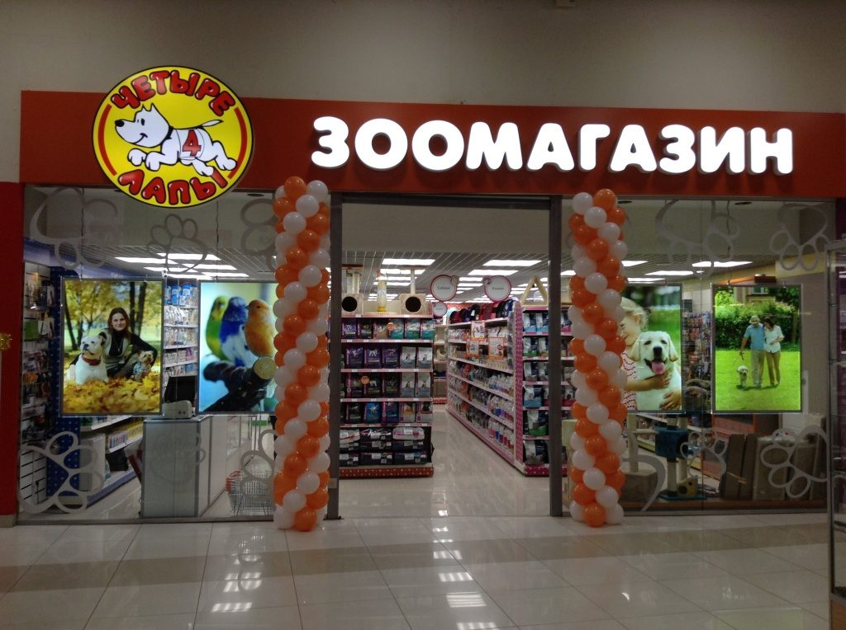
Ход работы Для того чтобы получить нужные нам сведения, я с мамой, обратились в зоомагазин, где нам рассказали много интересного о попугаях. Мы узнали, что насколько быстро научится повторять фразы попугайчик, зависит от того «мальчик» это или «девочка « «Мальчики» более способные ученики.

Slide 8
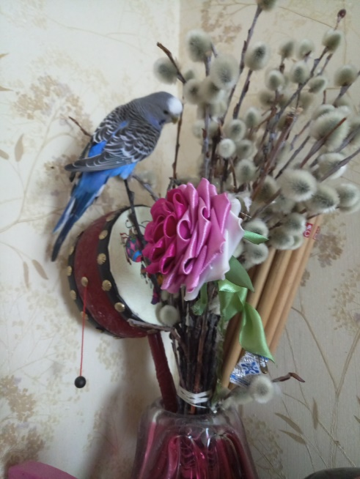
Затем мы отправились в библиотеку. Выяснили, что без определенного состава ума они не могли бы запоминать слова и уметь их использовать в определенных ситуациях. Когда попугайчик попадает в человеческую семью, он лишается возможности разговаривать со своими сородичами. Люди – его семья. Приходиться приспосабливаться. Запоминать, что говорят люди и пытаться общаться с ними. Что бы птица запомнила слово, необходимо постоянно повторять его для попугая. Если же в доме не один попугай, а двое, научить разговаривать их будет сложнее. Люди воспроизводят звуки с помощью голосовых связок, а попугаи с помощью нижней части гортани.

Slide 9
Также, благодаря интернету мы просмотрели мультфильм «Профессор Почемучкин «Почему говорят попугаи», из которого узнали, что попугаи способны имитировать человеческую речь благодаря строению речевого аппарата и отменному слуху.

Slide 10
Дальше мы решили узнать, как наука объясняет способность попугаев повторять человеческую речь. И просмотрев видео «НАУЧПОК» «Почему говорят попугаи», мы узнали, что ученый-орнитолог Эрик Джарвис доказал, что в мозгу певчих птиц и говорящих попугаев (который размером с грецкий орех) есть песенный центр, который отвечает за звукоизвлечение и обучение, и по размерам он больше, чем у других птиц.

Slide 11
В интернете я нашел и просмотрел видеоролик «Как быстро научить попугая говорить?». Из которого узнал, что лучше всего проводить занятия в одно и тоже время; следить, чтобы птичка не уставала; поощрять ее и начинать обучение с простых слов. Также узнал, что попугаи боятся громких звуков и обучать их говорить надо в спокойной и тихой обстановке.

Slide 12
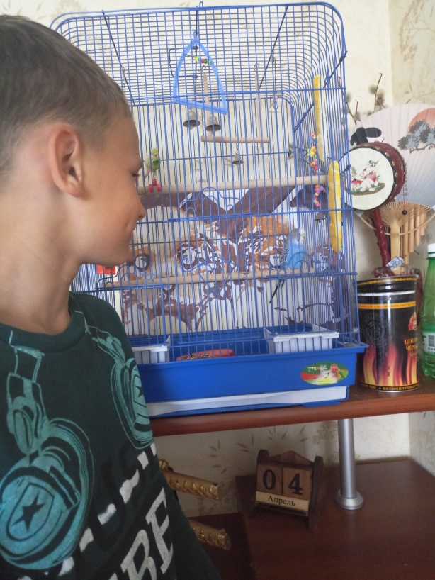
Таким образом, наша гипотеза о том, что попугаи могут произносить отдельные слова и даже фразы, но это лишь имитация звуков, которые они слышат из окружающей среды, подтвердилась. Однако они по-прежнему остаются для нас загадкой…

Slide 13
На основе проделанной работы можно сделать следующие ВЫВОДЫ:
1. Попугаи – далеко не самые глупые пернатые. Без определенного состава ума они не могли бы запоминать слова и уметь их использовать в определенных ситуациях.
2.Наша гипотеза о том, попугаи могут произносить отдельные слова и даже фразы, но это лишь имитация звуков, которые они слышат из окружающей среды, подтвердилась.
Благодаря этому исследованию я приобрел много знаний о жизни таких домашних питомцев как попугаи.

Slide 14
Список использованных источников:
1. Гусев В.Г. Наши питомцы: Альбом – 2-е издание/ В.Г. Гусев – М., Лесная промышленность, 1986 – 64с.
2. Жилин Л.В. Пернатый собеседник. Содержание и дрессировка попугаев/ Л.В. Жилин – М.,
3. Киктев С.М., Клюшник Л.В. Животный мир / С.М.Киктев, Л.В.Клюшник – М., РОСМЭН, 2015 – 80с: ил.-(Энциклопедия подготовки к школе).
4. Остапенко В.А., Морозов В.И., Мягков Н.А. Птицы и звери в вашем доме/ В.А. Остапенко, В.И. Морозов, Н.А. Мягков – М: общество «Знание» Российской Федерации, 1992 – с. 96
http://www.popugaychik.com/obuchenie/68-kakie-popugai-govoryat
http://www.authorstream.com/Presentation/aSGuest83504-794497-2/
https://www.o-detstve.ru/forchildren/research-project/9458.html

Slide 15
Спасибо за внимание!

